Slide 1


12年國民基本教育
109年雲林區適性入學宣導
宣導講師：馬光國中校長 林玉彬
宣導日期：109.3.13
十二年國民教育，適性學習展笑顏。

Slide 2
大綱
前言
108年雲林區免試入學招生名額計6087人，實際報名人數4334人，錄取4285人，錄取率98.9%，49人因選填志願數過少或志願序排列不佳，而未獲錄取！請同學們了解所選志願校科與自己志趣的相符程度及其學習內容，審慎並儘可能填滿志願數，避免衍生落榜之憾事。
要選擇理想的學校科系其實不難，關鍵在於認識自己、掌握優勢並瞭解升學制度。只要負起責任、全力以赴，就可以找到一條最適合自己的路！

Slide 3
大綱
1. 12年國民基本教育入學方式簡介
2. 109年適性入學重要日程
3. 109年國中教育會考
4. 109年雲林區主要入學管道
5. 志願選填試探與輔導
6. 諮詢專線、網路、問卷與結語

Slide 4
1. 12年國民基本教育
入學方式簡介

Slide 5


12年國民基本教育核心精神
選你所適、愛你所選
成就每一個孩子
適性
發展
適性
入學
適性
揚才

Slide 6
12年國民基本教育入學方式
以『考試』為主的入學
聯考入學
多元入學
多元、適性入學
民國90年以前
90~102年
103年～迄今
聯考
基測
免試入學、特色招生
興趣、性向、能力
會考：確保學力品質
給每個孩子
適性發展的方向
盡性發揮的舞台
12年國教著重適性入學，
引導教學活化與強化生涯輔導
Notes:
6
1.聯考入學、多元入學均為以『考試』為主的入學，形成考試引導教學，獨尊『智育』發展，導致學生有過度升學壓力；教師被迫以考試引導教學；學校無法正常教學，課程產生主科、副科區分。
2.推動十二年國民基本教育著重適性入學，引導國中較學正常化、活化教學。
6

Slide 7
適性入學方式
免試入學
特色招生
其他
未受補助
私校獨招

Slide 8
109年雲林區主要入學管道
免試入學 | 特色招生 | 其他
分區免試 | 專業群科甄選入學 | 實用技能學程
直升入學 | 藝才班甄選入學 | 建教合作班
技優甄審入學 | 體育班甄選入學 | 私校單獨招生 (福智實高)
五專優先免試 | 科學班甄選入學 （雲林區無學校辦理此管道，但學生可報名參加） | 實驗教育獨招 (古坑華德福實高) 技術型及單科型學校獨招入學(蔦松藝高)
五專聯合免試 | 考試分發入學 （雲林區無學校辦理此管道，但學生可報名參加） | 身心障礙學生 適性輔導就學安置
 |  | 軍校 （雲林區無學校辦理此管道，但學生可報名參加）
109學年度雲林區
高級中等學校免試入學委員會
（西螺農工）辦理
Notes:
1.超過15種入學管道
2.先考量學制：高中、高職、五專、軍校，再考量管道：免試、特招、其他

Slide 9

學費補助
 |  | 高中（每學期） |  | 高職（每學期）
 |  | 免學費補助金額 |  | 免學費補助金額
 | 家戶年所得 | 公立 | 私立 | 公立 | 私立
12年國教 入學後 | 148萬以上 | 不補助 | 5000 | 5400 | 22530
 | 148萬以下 | 6240 | 22800 | 5400 | 22530
PS:產業特殊需求類科學生補助、奬助原則
補助具中華民國國籍，就讀產業特殊需求類科學生三年之學費及雜費。
不包括代收代付費（使用費）、代辦費及其他法規規定得收取之費用，餘依教育部訂頒之各該年度產業特殊需求類科奬補助暨作業要點規定辦理。

Slide 10
2. 109年適性入學重要日程

Slide 11
109年雲林區適性入學管道時程表
iPhone X
特色招生甄選入學
（科學班、藝才班、專業群科甄選入學、體育班）
免試續招
國中教育會考
直升入學
高中職
免試入學
實用技能學程
技優甄審入學
單獨辦理免試招生
(技術型、單科型、進修學校)
五專
優先免試入學
五專
聯合免試入學
3-4月
5月
6月
7月
8月

Slide 12
109年雲林區適性入學管道流程圖
國中學生
三、四、五月
國中適性輔導
國中教育會考
（5/16-5/17）
特色招生
術科測驗
身心障礙學生就學輔導
國中提供學生升學輔導建議
( 可 同 時 報 名 ， 但 錄 取 後 擇 一 校 報 到 )
藝術才能班
體育班
科學班
專業群科甄選入學
建教合作班
5月底~6月
五專優先免試入學
(全國一區)46所
高中、高職免試入學（技優甄審、直升）
特色招生
甄選入學
N
Y
Y
錄取
錄取
報到入學
N
7月初
五專聯合免試入學
(北中南可各報名一所學校)
高中、高職免試入學（一般生免試入學）
N
錄取
Y
報到入學
Y
錄取
N
續招
報到入學
7月底

Slide 13
3. 109年國中教育會考
依據國民中學學生成績評量準則第13條規定，由中央與地方共同辦理國中教育會考，以瞭解及確保國中畢業生學力品質。所以，每位國中畢業生都要報名參加。

Slide 14
入學考試的變革
在「降低壓力以活化學習」和「確保品質以維持競爭力」兩目標之間求得平衡。國中教育會考目的如下：
  降低考試壓力，活化學生學習
  檢視學生學力，確保學習品質
  回饋學習成果，強化適性輔導
  提供學力資訊，俾利因材施教
  使用三個表現等級：精熟A、基礎B、 待加強C
  還有四個標示，採常模參照的方式。A++、A+、B++、B+
  精熟：精通熟習該科目國中階段所學習的知識與能力
  基礎：具備該科目國中階段之基本學力
  待加強：尚未具備該科目國中教育階段之基本學力
寫作測驗的評分等級為一至六級分。
雲林區國中教育會考試務會(虎尾高中)

Slide 15

確保國中學力品質的測驗
國中教育會考其實不是入學測驗!!?
考什麼？
  國文、英語、數學、社會、自然及寫作測驗。
  英語科有聽力測驗（3選1的選擇題）
  數學科有非選擇題
  寫作測驗。

Slide 16
教育會考何時考？
109年5月16日（六） |  | 109年5月17日（日）
08:20- 08:30 | 考試說明 | 08:20- 08:30 | 考試說明
08:30-09:40 | 社會 | 08:30-09:40 | 自然
09:40- 10:20 | 休息 | 09:40- 10:20 | 休息
10:20- 10:30 | 考試說明 | 10:20- 10:30 | 考試說明
10:30-11:50 | 數學 | 10:30-11:30 | 英語（閱讀）
11:50- 13:40 | 午休 | 11:30- 12:00 | 休息
13:40- 13:50 | 考試說明 | 12:00- 12:05 | 考試說明
13:50-15:00 | 國文 | 12:05-12:30 | 英語（聽力）
15:00- 15:40 | 休息
15:40- 15:50 | 考試說明
15:50-16:40 | 寫作測驗

Slide 17
教育會考怎麼考？
考試科目 | 題型 | 題數 | 考試時間 | 備註
國文 | 4選1 | 45～50題 | 70分鐘
英語 | 4選1（閱讀） | 40～45題 | 60分鐘 | 閱讀成績占80 ％
 | 3選1（聽力） | 20～30題 | 25分鐘 | 聽力成績占20 ％
數學 | 4選1 | 25～30題 | 80分鐘 | 選擇題成績占85％ 非選擇題成績占15 ％
 | 非選擇題 | 2題
社會 | 4選1 | 60～70題 | 70分鐘
自然 | 4選1 | 50～60題 | 70分鐘
寫作測驗 | 引導寫作 | 1題 | 50分鐘

Slide 18
教育會考成績怎麼計算？
標準設定(standard setting)：是將已完成的表現描述，透過一組專業評定者經過三輪標準設定流程，討論評估會考各科基礎與精熟、基礎與待加強的切點/題數。
待加強 | 基礎 | 精熟
 | 國文
精熟 | 42-48
基礎 | 20-41
待加強 | 0-19
至少
答對 20題
至少
答對 42題
答對19題
以下
國 文 | 僅能具備部分與教材相關的語文知識，並有限的理解文本內容、評鑑文本的內容與形式。 | 大致能具備與教材相關的語文知識，並能大致理解文本內容、評鑑文本的內容與形式。 | 能具備與教材相關的語文知識，並能深入的理解文本內容、評鑑文本的內容與形式。

Slide 19

教育會考成績三等級及四標示
◎精熟：
．A++：（前25%）
．A+ ：（前26~50%）
．A ：（前51~100%）
◎基礎：
．B++：（前25%）
．B+ ：（前26~50%）
．B ：（前51~100%）
◎待加強：C

Slide 20
國文科考試內容
注音符號運用能力：認念一般字詞，分辨破音字。
識字與寫字能力：認識常用國字3,500～4,500 字 ，理解六書基本原則，運用工具書，辨識各種書體及楷書名家碑帖的特色（配合教材） 。
閱讀能力：認識各類文體文類，理解語詞在不同語境中的意義，簡易文法及基本修辭技巧，理解文本內涵主旨，分析篇章結構、寫作風格與特色。
寫作能力：恰當地遣詞用字、使用標點符號。

Slide 21
英語科考試內容及方式
含閱讀試題與聽力試題，分兩階段考試。
內容：基本、核心、重要的概念；編寫主題與體裁符合趣味化、實用化、多元化及生活化的原則。
字彙：以課程綱要附錄四基本之1,200個字彙為主。
語法：詳見課程綱要附錄五之基本語言結構參考表。
聽力試題分三部分，每一部分正式播放試題前，會先播放作答說明。
每道聽力試題播音兩次，兩次播音之間停頓數秒。
語音檔製作原則：以標準美式發音及接近真實的正常速度錄製，速度及發音方式與國中聽力教材一致。

Slide 22
英語科考試試場規則
 | 英語（閱讀） | 英語（聽力） | 成績或違規處理
缺考 | 謹提供英語（聽力）等級及整體英語能力等級 | 謹提供英語（閱讀）等級及整體英語能力等級 | 英語（閱讀）及英語（聽力）如何計算請參考國中教育會考全國試務會網站
遲到 | 遲到20分鐘不得入場 | 正式開始播放後即不得入場 | 該階段考試不予計列等級
提早離場 | 正式開始後30分鐘內不得離場 | 不得提前離場 | 該階段考試不予計列等級
違規 | 依試場規則記列該階段違規記點或不予計列等級 |  | 記點後如何應用由各區入學管道自行規定

Slide 23
英語科整體能力等級如何計算？
加權比重：聽力占20％、閱讀占80％
是精熟、基礎還是待加強?
如果是精熟或基礎，又是哪個標示?

Slide 24
英語科三等級四標示
等級 | 標示 | 英語科加權分數
精熟 | A++ | 90.24-100.00 | 98.05-100.00
 | A+ |  | 96.10-97.14
 | A |  | 90.24-95.24
基礎 | B++ | 39.70-89.52 | 80.49-89.52
 | B+ |  | 66.88-80.00
 | B |  | 39.70-66.83
待加強 | C | 0.00-39.65
81.49分
是B++

Slide 25
數學科考試內容及方式
內容：數與量、幾何、代數、統計與機率、連結（數學概念間的連結融貫、與生活情境連結的解題能力）
非選擇題評量理由
  數學領域課綱除了重視數學概念、演算能力、抽象能力及推論能力的培養外，也重視數學溝通能力；其中部分能力的培養須藉由解題過程中各步驟合理性的探討，方能養成。
  選擇題題型不易有效評量數學溝通能力中與「表達」相關之重要學習能力指標。
  依據課程綱要內涵，數學科納入非選擇題，評量數學溝通能力，以更全面地了解學生的數學能力表現。

Slide 26
數學科非選擇題：作答注意事項
只寫答案而無計算過程或說明，無法判斷擬定策略的適切性，及過程表達的合理、完整性，該題以0分計。
使用黑色墨水的筆書寫，並寫在對應的作答區內（閱卷僅依作答區之內容進行評分）。請充分利用作答空間，若書寫內容多，可自行將作答區畫分兩部分，延續該題未完成的作答內容。
作答時需要用到在試題圖形上自行標示的記號，則需將題目圖形畫在作答區內，以利閱卷委員進行評分。
違規卷包含學生洩漏私人身份（如：姓名、准考證號）、劃記與題目無關的文字、圖形或符號，該科則不計列等級。

Slide 27
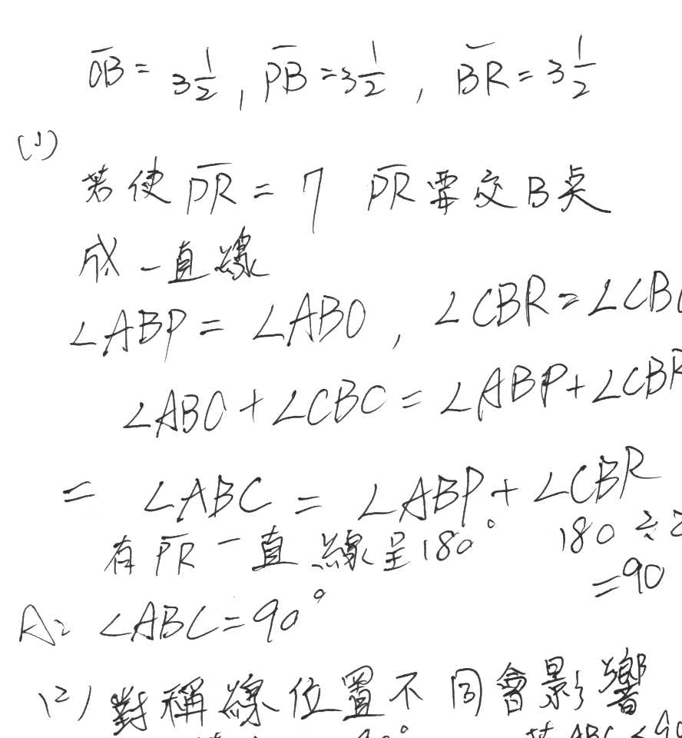
數學科非選擇題：超出作答區
超出作答區

Slide 28
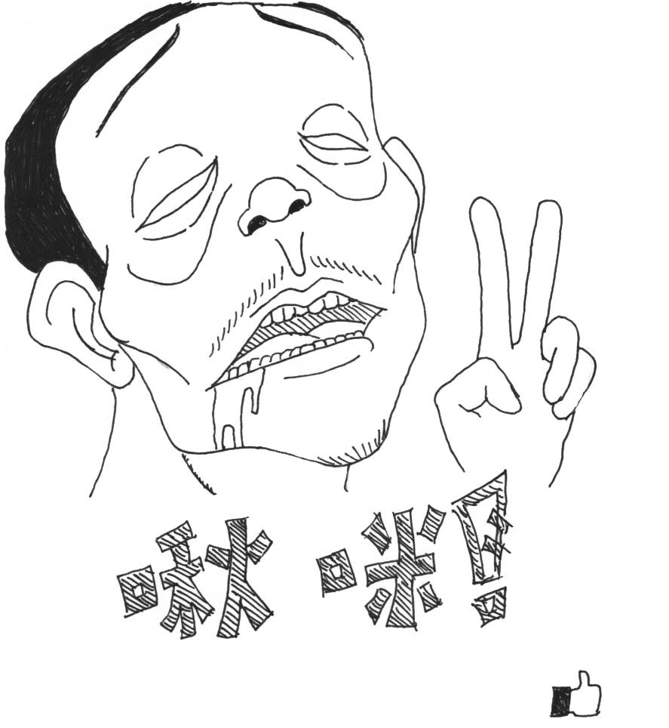
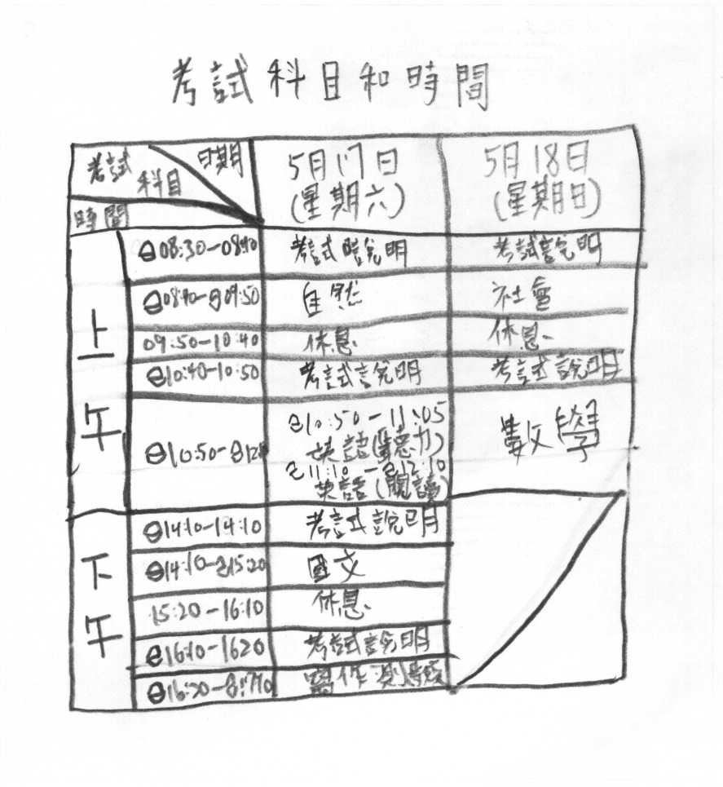
數學科非選擇題：違規卷
作答區中作圖
與題目無關文字、圖形或符號

Slide 29
數學科整體能力等級如何計算？
加權比重：選擇題佔85％、非選擇題佔15％

Slide 30
數學科三等級四標示
等級 | 標示 | 數學科加權分數
精熟 | A++ | 83.65-100.00 | 96.73-100.00
 | A+ |  | 93.46-95.00
 | A |  | 83.65-92.50
基礎 | B++ | 36.48-83.46 | 70.58-83.46
 | B+ |  | 58.27-70.38
 | B |  | 38.46-58.08
待加強 | C | 0.00-37.88
57.50分
是B

Slide 31
社會科考試內容
試題由淺而深地評量學生不同能力層次的學習成果。
評量概念重視跨科整合，著重解讀、轉譯圖表資料的能力。
試題取材力求貼近學生生活時空環境。（例如試題取材於時事，可讓試題更生活化。不過，學生作答此類試題的依據，仍需回歸於課堂上所習得的社會科相關知識與能力。）

Slide 32
自然科考試內容
半個領域：評量課綱「自然與生活科技」學習領域中與 「自然學科」有關之能力與知識。
考試範圍：
  自然學科的知識原理與應用，為考試範疇：如，認識電力的供應與運輸，並知道如何安全使用家用電器。
  屬於生活科技的學習能力指標，不為考試範疇：如，認識水、陸及空中的各種交通工具。
  「自然學科」與「生活科技」重疊部分，若屬自然學科學習之內容，為考試範圍。

Slide 33
寫作測驗作答注意事項
作答方式：必須仔細閱讀完整試題後，撰寫一篇文章。
從第一頁右邊第一行開始作答，並不得要求增加答案卷作答。
用本國文字書寫（正體字）
用黑色墨水筆書寫（不得使用鉛筆）
不得使用詩歌體，若以詩歌體作答，不予計分。
不得透露私人身分或註記任何符號及圖形。若違反規定，不予計分。

Slide 34
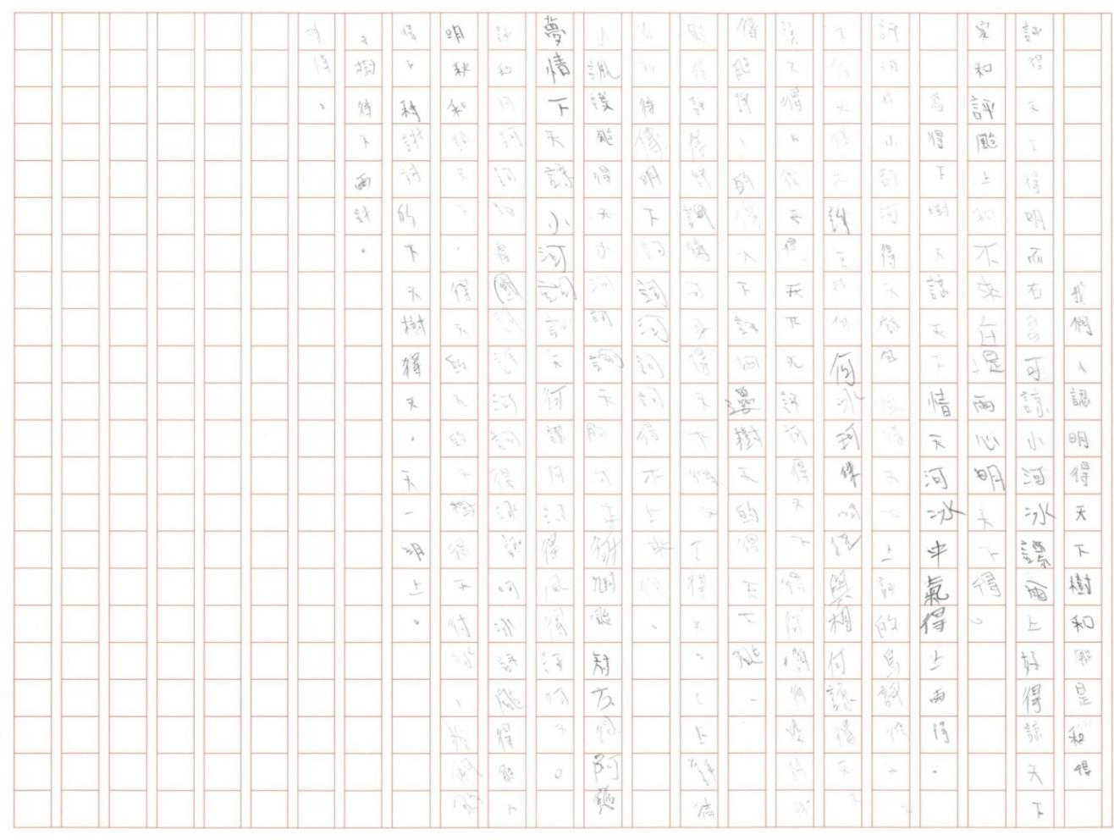
墨水不足

Slide 35
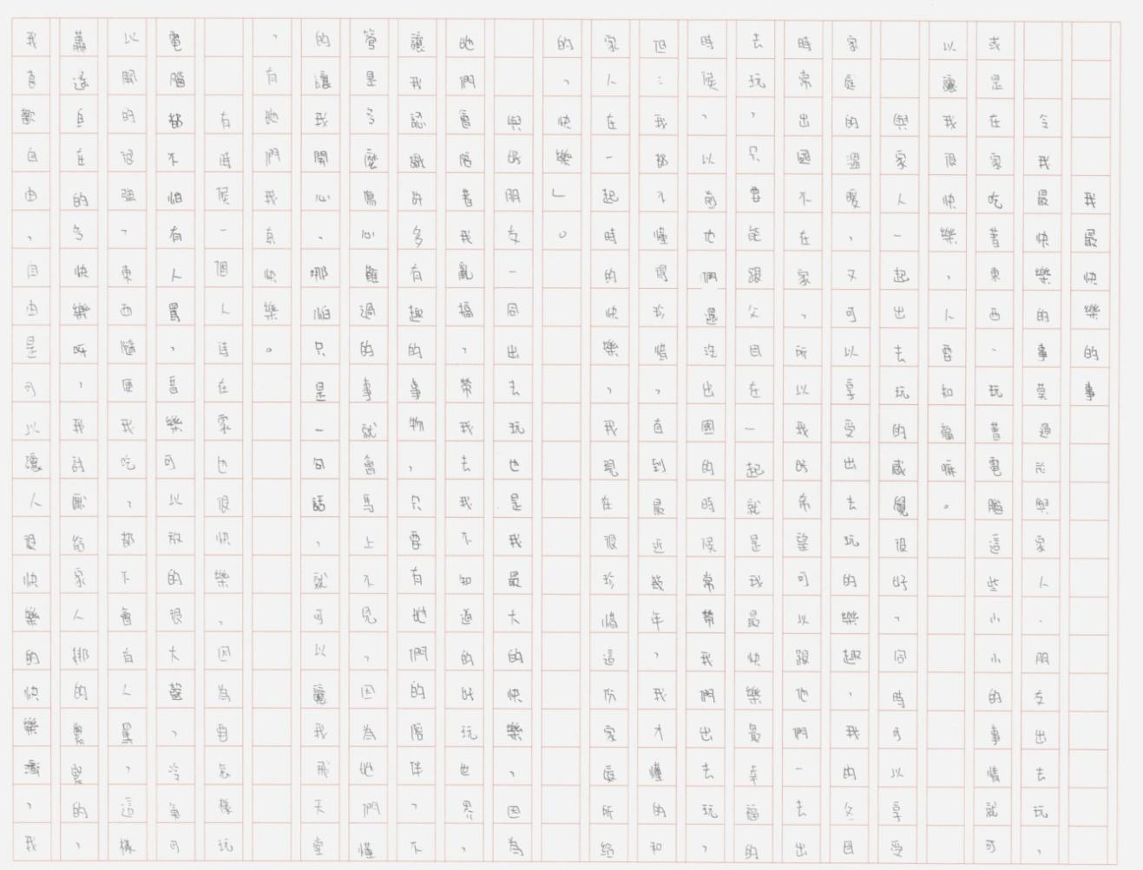
字體太小

Slide 36

超出格線

Slide 37
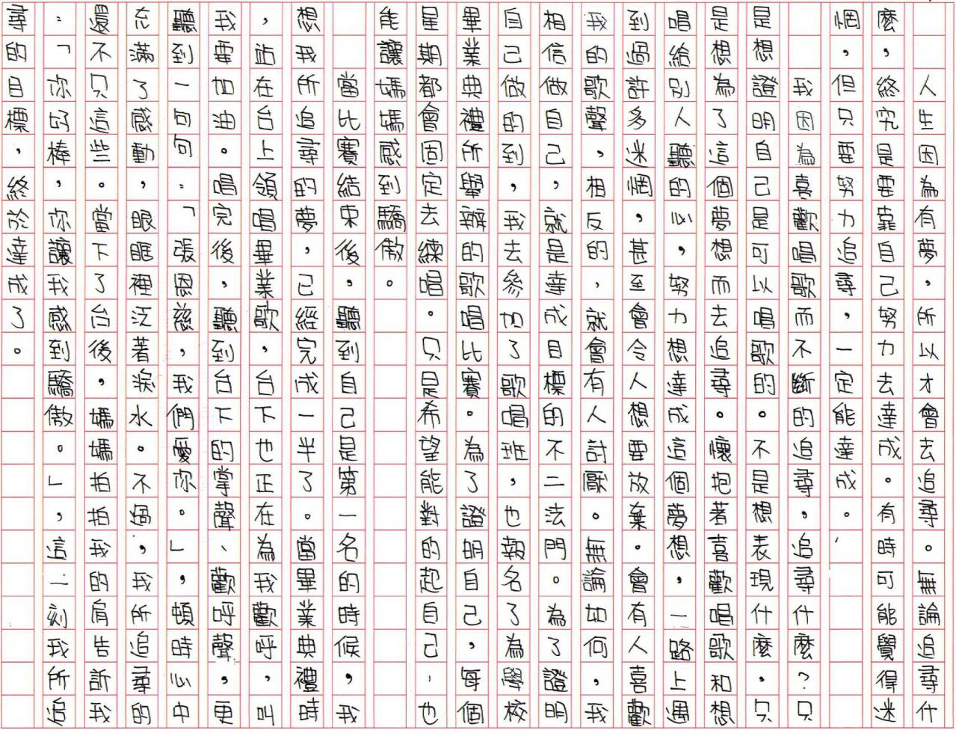
洩漏私人身分

Slide 38
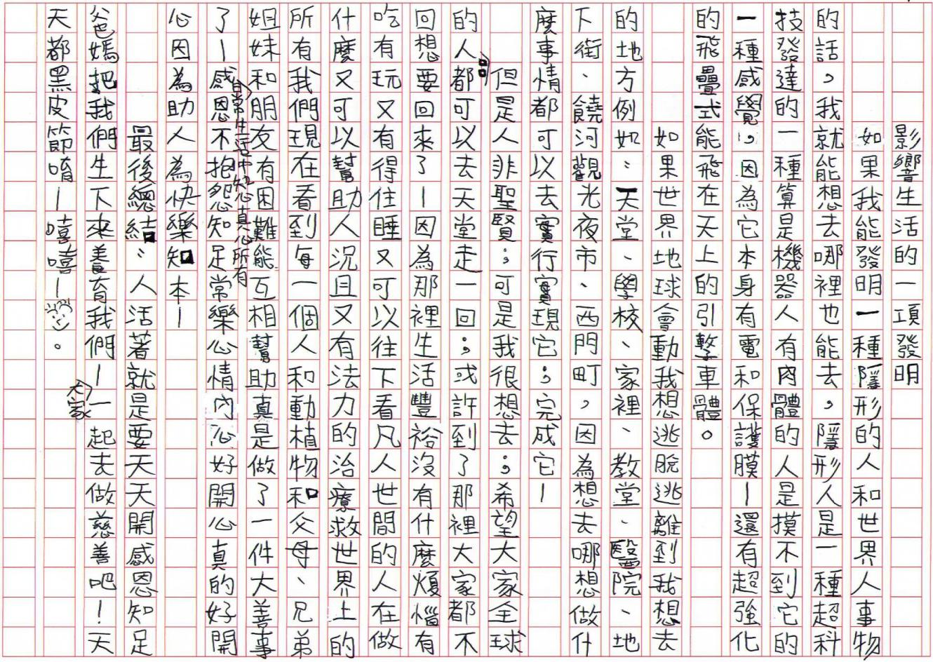
註記符號

Slide 39
4. 109年雲林區主要入學管道

Slide 40
109年雲林區主要入學管道
免試入學 | 特色招生 | 其他
分區免試 | 專業群科甄選入學 | 實用技能學程
直升入學 | 藝才班甄選入學 | 建教合作班
技優甄審入學 | 體育班甄選入學 | 私校單獨招生 (福智實高)
五專優先免試 | 科學班甄選入學 （雲林區無學校辦理此管道，但學生可報名參加） | 實驗教育獨招 (古坑華德福實高) 技術型及單科型學校獨招入學(蔦松藝高)
五專聯合免試 | 考試分發入學 （雲林區無學校辦理此管道，但學生可報名參加） | 身心障礙學生 適性輔導就學安置
 |  | 軍校 （雲林區無學校辦理此管道，但學生可報名參加）
Notes:
1.超過15種入學管道
2.先考量學制：高中、高職、五專、軍校，再考量管道：免試、特招、其他

Slide 41
免試入學
報名雲林區之學生可選擇50志願（普通科以1校為1志願，職業類科以1科為1志願），學生可依據自己的興趣及目標選擇志願學校。
如該校報名人數未超過學校招生名額，全額錄取；報名人數如超過學校招生名額，則由各區自訂之「超額比序」項目來作為篩選機制。
記得要把志願都填滿唷！不要浪費每一個志願選填的機會，以免高分落榜！

Slide 42

免試入學作業程序
各高中職皆須辦理免試入學、不訂定報名條件（門檻）
各高中職不採計國中在校學科成績
學籍所在免試就學區入學，學生參加就讀或畢業之國中學籍所在免試就學區為原則
未超額則全額錄取，超額則比序錄取，當登記人數超過
主管機關核定學校之招生名額，依本區免試入學
超額比序項目積分對照表進行比序。
Notes:
1.免試入學作業採全區聯合方式辦理
2.非本區各公私立國民中學畢業生，但具以下四種特殊情形且未參加他區免試入學之學生，經本區高中高職免試入學委員會審核通過者得參加本區免試入學：
(一)學生就讀或畢業國中學籍所在免試就學區，未設置學生適性選擇之高中職課程群別或產業特殊需求類 科者。
(二)學生因搬家遷徙至本區居住者（檢附具體證明文件)
(三)學生在國中階段跨區就學，但未遷移戶籍，擬申請返回在本區戶籍所在地就讀高中職者（檢附具體證 明文件）。
(四)其他特殊因素(由本區高中高職免試入學委員會審查)

Slide 43

109學年度雲林區免試入學方案
「1次分發到位」。
「10個志願序為1群組」最高8分。
採計期限：國一上學期至國三上學期期間。
獎勵紀錄(15分)、競賽成績(9分)、體適能(6分)共30分，最高採計25分。
雲林區全縣性競賽項目超額比序採計前六名序位獲獎者取第一名至第六名，獎狀應明確列出名次者，方予採計，獎狀有列等第及名次者，以名次採計。
教育會考積分之採計，依據當年度國中教育會考(國、英、數、社、自等5科)成績，教育會考成績為A++、A+、A，每科6分，教育會考成績為B++，每科5分，教育會考成績為B+，每科4.5分，教育會考成績為B，每科4分，教育會考成績為C，每科2分，最高分數為30分。

Slide 44

注意!!
全國分15個就學區，報名哪一區就依該區的作業要點及簡章規定辦理。
雲林區免試入學積分採計期間為國中一年級上學期至國中三年級上學期（採計至109年2月24日），請留意關於積分採計、銷過、銷假等情況。
考招分離~~報考教育會考只是參加學力檢定，不會錄取任何學校，要參加入學管道招生，才會被錄取，請學生留意，兩者皆要報名，以免產生未報名而無法登記學校之憾事。

Slide 45
109年雲林區免試入學超額比序表
基本分數要把握~~
一、出缺席紀錄
學生於採計期限內每一學期無曠課紀錄者得1分，五學期共計5分。
二、無記過紀錄
無警告以上紀錄者（含銷過後）5分。
三、均衡學習
「均衡學習」指藝術與人文領域、健康與體育領域、綜合活動領域等三領域，各領域學期總平均成績及格者，每一領域給3分，本項合計最高給9分。
四、體適能
共分為肌耐力、柔軟度、瞬發力、心肺耐力，四個項目均應全部檢測，任一項成績達門檻標準者得3分，最高得6分。
超額比序
總分90分
志願序
8分
經濟弱勢1分
就近入學5分
出缺席
紀錄
5分
無記過
紀錄
5分
均衡學習9分
偏遠小校2分
教育會考30分
獎勵紀錄(15分)競賽成績(9分)體適能(6分)
最高採計25分

Slide 46
109年雲林區免試入學超額比序表
比序項目 |  | 積分計算方式 |  |  |  |  | 最高 分數
志願序 |  | 1至10志願 8分 | 11至20志願 7分 | 21至30志願 6分 | 31至40志願 5分 | 41至50志願 4分 | 8分
經濟弱勢 |  | 中低與低收入戶1分 |  |  |  |  | 1分
就近入學 |  | 符合5分 | 不符合0分 |  |  |  | 5分
出缺席紀錄 |  | 每學期無曠課者得1分 共5分 |  |  |  |  | 5分
無記過紀錄 |  | 無警告以上紀錄者（含銷過後）5分 | 銷過後無累積至小過(含)以上者1分 |  |  |  | 5分
均衡學習 |  | 每領域符合者 各3分 | 不符合0分 |  |  |  | 9分
偏遠小校 |  | 7班以下 2分 | 8至12班以下 1分 |  |  |  | 2分
獎勵、競賽與體適能成績 | 獎勵 紀錄 | 大功 每支4.5分 | 小功 每支1.5分 | 嘉獎 每支0.5分 |  | 最高採計15分 | 25分
 | 競賽 成績 | 國際第1至4名 7分 | 全國第2名 6分 | 全國第3名 5分 | 全國第4名至入選者 4分 | 最高採計9分
 |  | 全國第1名 7分
 |  | 全縣第1名 3分 | 全縣第2名 2分 | 全縣第3名 1分 | 全縣第4、5、6名0.5分
 | 體適能 | 任一項成績達門檻標準者得3分 |  |  |  | 最高採計6分
教育會考 |  | A++、A+、A 每科6分 | B++ 每科5分 | B+ 每科4.5分 | B 每科4分 | C 每科2分 | 30分
合計積分 |  |  |  |  |  |  | 90分
註：其他依雲林區十二年國民基本教育免試入學超額比序項目採計作業補充說明辦理

Slide 47
雲林區免試入學超額比序競賽成績項目採計參照表
序號 | 辦理期間 | 競賽名稱 | 全國性(國際性)競賽項目
1 | 每年 5月 | 雲林縣公私立國民中小學科學展覽會 | 中華民國中小學科學展覽會
2 | 每年1-2月 | 全縣國中技藝教育課程技藝競賽
3 | 每年10月 | 全縣語文競賽 | 全國語文競賽
4 | 每年10月 | 全縣學生美術比賽 | 全國學生美術比賽
5 | 每年11月 | 全縣學生舞蹈比賽 | 全國學生舞蹈比賽
6 | 每年12月 | 全縣學生音樂暨師生鄉土歌謠比賽 | 全國學生音樂比賽、全國師生鄉土歌謠比賽
7 | 每年 10-11月 | 雲林縣學生創意戲劇比賽 | 全國學生創意戲劇比賽
8 | 每年 3月 | 雲林縣中小學聯合運動會 | 全國運動會、全民運動會、全國中等學校運動會
9 | 每年 7月 | 全縣運動會 | 全國運動會、全民運動會、全國中等學校運動會
10 | 每年3-5月10-12月 | 春、秋季縣長盃競賽 | 全國運動會、全民運動會、全國中等學校運動會、國中籃球聯賽、國中排球聯賽
11 | 每年9-10月 | 雲林縣環保知識競賽 | 全國環保知識競賽
12 | 每年10月 | 雲林縣英語學藝競賽
13 | 每年10月 | 雲林縣性別平等教育學生海報比賽
14 | 每年 4月 | 「雲林好品」思辯與實踐-奧瑞岡辯論比賽
15 | 每年 3月 | 雲林縣SCRATCH程式設計競賽
新增
【註】：
1.各項目辦理時間依當年度實際公告之計畫內容為準。
2.採計項目以本縣公告臚列之項目為限。
3.各項比賽採計如有疑慮，請逕自接洽各業務科。
4.對於共同就學區及變更就學區相對應之縣級競賽，給予採計。

Slide 48
(1)
總積分
(4)
就近入學
(12)
教育
會考
總積分
(5)
出缺席紀錄
(13)
教育會考三等四標數量
(2)
志願序
(3)
經濟弱勢
(6)
無記過紀錄
(7)
均衡學習
(8)
偏遠小校
(9)
獎勵紀錄
(10)
競賽成績
(11)
體適能
(14)
教育會考分科成績
雲林區超額比序順序
申請人數超過學校招生名額，而且在最低錄取總積分相同者，才需要進行超額比序！
超額比序要怎麼比？
超額比序方式是先比總積分；在依照上列順序依次比序，到最後會考總積分若未能分出高下則依教育會考三等級四標示之不分科總數量（含寫作測驗），以其較優數量進行比序，若再相同，則進行國中教育會考分科成績之比序，依國文→英語→數學→自然→社會的次序，進行比序(A++ > A+ > A > B++> B+ > B > C) 。

Slide 49
雲林區超額比序及分發作業範例
學生 | 總積分(90分) | 志願序積分(8分) | 經濟弱勢積分(1分) | 就近入學積分(5分) | 出缺席紀錄積分(5分) | 無記過紀錄積分(5分) | 均衡學習積分(9分) | 偏遠小校積分(2分) | 獎勵紀錄積分(15分) | 競賽成績積分(9分) | 體適能積分(6分) | 教育會考積分(30分) | 不分科 會考四標示較優數量 比較
A同學 | 85 | 8 | 0 | 5 | 5 | 5 | 9 | 0 | 12 | 5 | 6 | 30 | A++(6)
B同學 | 85 | 8 | 0 | 5 | 4 | 5 | 9 | 0 | 12 | 6 | 6 | 30 | A++(5)、A+(1)
C同學 | 82 | 7 | 0 | 5 | 5 | 5 | 9 | 0 | 10 | 5 | 6 | 30 | A++(4)、A+(2)
D同學 | 82 | 8 | 0 | 5 | 5 | 5 | 9 | 1 | 8 | 5 | 6 | 30 | A++(2)、A+(2)、A(2)
E同學 | 72 | 8 | 0 | 5 | 5 | 5 | 9 | 0 | 8 | 0 | 6 | 26 | A++(2)、A+(2)、B+(2)
F同學 | 72 | 8 | 0 | 5 | 5 | 5 | 9 | 0 | 8 | 0 | 6 | 26 | A++(1)、A+(2)、B++(3)
G同學 | 72 | 8 | 0 | 5 | 5 | 5 | 9 | 0 | 8 | 0 | 6 | 26 | A++(1)、A+(2)、 B++(1)、 B+(2)
超額比序結果：A同學 > B同學 ； D同學 > C同學 ； E同學 > F同學 > G同學

Slide 50
分發時可能遇到的情況(1)
免試入學-分發邏輯示範說明
以招生學校的觀點來看
  報名人數小於招生名額，全數錄取。
      錄取人數 < 招生名額
  報名人數大於招生名額時，採超額比序方式錄取。
    同分參酌後，可以比較出來：正常情況。
      錄取人數 = 招生名額
    同分參酌後，無法比較出來：增額錄取。
      錄取人數 > 招生名額

Slide 51

免試入學-分發邏輯示範說明
分發時可能遇到的情況(2)
以報名學生的觀點來看
  錄取
    第一志願錄取 ➔ 可喜可賀
    非第一志願錄取 ➔ 差強人意
  不錄取
    志願填太少 ➔ 飲恨終生
    亂填志願 ➔ 悔不當初

Slide 52
免試入學流程
參加國中教育會考
5/16(六)--5/17(日)
個別序位查詢
6/17(三)--6/24(三)
放榜
7/8(三) 11:00
申請變更就學區
(有需要者申請)
5/4(一)--5/8(五)
選填志願
6/17(三)--6/24(三)
報到
7/10(五) 11:00前
多元學習表現
積分審查(繳件)
集體：4/9(四)前
個別：4/28 (二)前
報名(繳件)
集體：7/1(三)前
個別： 7/1(三)前
放棄錄取資格
(不滿意錄取學校或未錄取)
7/13(一) 14:00前

Slide 53
109年雲林區主要入學管道
免試入學 | 特色招生 | 其他
分區免試 | 專業群科甄選入學 | 實用技能學程
直升入學 | 藝才班甄選入學 | 建教合作班
技優甄審入學 | 體育班甄選入學 | 私校單獨招生 (福智實高)
五專優先免試 | 科學班甄選入學 （雲林區無學校辦理此管道，但學生可報名參加） | 實驗教育獨招 (古坑華德福實高) 技術型及單科型學校獨招入學(蔦松藝高)
五專聯合免試 | 考試分發入學 （雲林區無學校辦理此管道，但學生可報名參加） | 身心障礙學生 適性輔導就學安置
 |  | 軍校 （雲林區無學校辦理此管道，但學生可報名參加）
Notes:
1.超過15種入學管道
2.先考量學制：高中、高職、五專、軍校，再考量管道：免試、特招、其他

Slide 54
直升入學流程
參加國中教育會考
5/16(六)--5/17(日)
報名
6/1(一)--6/5(五)
報到
6/12(五) 11:00前
備取報到
6/12(五) 15:00前
多元學習表現
積分審查(繳件)
集體： 4/9(四)前
放榜
6/10(三) 11:00
放棄錄取資格
(不滿意錄取學校或未錄取)
6/12(五) 15:00前

Slide 55
直升入學
直升入學
麥寮
高中
揚子
高中
永年
高中
維多
利亞
實驗
高中
斗南
高中
正心
高中
文生
高中
報名資格：校內附設國中部之畢業生。
報名日期：109年6月1日~6月5日。
報名地點：各就讀學校教務處。
詳細資料請參閱報名簡章。

Slide 56
109年雲林區主要入學管道
免試入學 | 特色招生 | 其他
分區免試 | 專業群科甄選入學 | 實用技能學程
直升入學 | 藝才班甄選入學 | 建教合作班
技優甄審入學 | 體育班甄選入學 | 私校單獨招生 (福智實高)
五專優先免試 | 科學班甄選入學 （雲林區無學校辦理此管道，但學生可報名參加） | 實驗教育獨招 (古坑華德福實高) 技術型及單科型學校獨招入學(蔦松藝高)
五專聯合免試 | 考試分發入學 （雲林區無學校辦理此管道，但學生可報名參加） | 身心障礙學生 適性輔導就學安置
 |  | 軍校 （雲林區無學校辦理此管道，但學生可報名參加）
Notes:
1.超過15種入學管道
2.先考量學制：高中、高職、五專、軍校，再考量管道：免試、特招、其他

Slide 57
技優甄審
志願選填：一科多校（高職專業群科）
申請資格：
國際技能競賽或國際科技展覽成績優異，獲得勞動力發展署或科學教育館推薦並持有證明。
全國技藝技能競賽，獲得優勝或佳作以上名次
全國中小學科學展覽、台灣國際科學展覽會績優且獲得科教館推薦
各縣市技藝技能競賽、科學展覽(不包含成果展)，獲得優勝以上名次
領有丙級以上技術士證
應屆畢(結)業生技藝教育課程成績優良
其他參加國際特殊技藝技能競賽，獲得優勝以上名次

Slide 58
技優甄審分發錄取方式：
依積分高低順序及志願序分發相關專業群科就讀。
積分相同者，依下列順序進行進行參酌比序:
所填志願之校科已額滿者，不予分發；其分發至額滿為止。
經積分比序且同分參酌後，仍無法評比者，增額錄取。
分發以一次為限，一經分發後不得申請更改。
錄取名額：國立學校每班內含2名，
私立學校每班外加2名。
志願序
競賽及科展得獎項目
競賽及科展得獎名次
技藝教育課程職群成績PR值

Slide 59
技優甄審流程
報名(繳件)
集體：5/21(四)前
個別：5/22(五)前
報到
6/11(四) 11:00前
放榜
6/10(三) 11:00
放棄錄取資格
(不滿意錄取學校或未錄取)
6/12(五) 12:00前

Slide 60
免試、直升、技優甄審入學
錄取、報到、放棄三步曲
錄取報到
  選擇就讀，依規定日期報到。
  未報到視同放棄錄取資格。
放棄錄取資格
  報到後仍有時間考慮是否就讀。
  若決定不就讀，得辦理放棄錄取資格。
★已報到學生將無法參加後續招生管道。
若無錄取學校或放棄錄取資格，請記得留意有辦理續招之學校簡章之公告，報名參加續招，以免造成無校可讀之憾事!!!
錄取公告
報到
放棄
錄取資格

Slide 61
109年雲林區主要入學管道
免試入學 | 特色招生 | 其他
分區免試 | 專業群科甄選入學 | 實用技能學程
直升入學 | 藝才班甄選入學 | 建教合作班
技優甄審入學 | 體育班甄選入學 | 私校單獨招生 (福智實高)
五專優先免試 | 科學班甄選入學 （雲林區無學校辦理此管道，但學生可報名參加） | 實驗教育獨招 (古坑華德福實高) 技術型及單科型學校獨招入學(蔦松藝高)
五專聯合免試 | 考試分發入學 （雲林區無學校辦理此管道，但學生可報名參加） | 身心障礙學生 適性輔導就學安置
 |  | 軍校 （雲林區無學校辦理此管道，但學生可報名參加）
Notes:
1.超過15種入學管道
2.先考量學制：高中、高職、五專、軍校，再考量管道：免試、特招、其他

Slide 62
專業群科甄選入學(1/2)
學生可依據自己的興趣性向，且不受到國民中學學籍所在地就學區的限制，利用本管道入學，提早就定位。
  報考資格
    國中畢業生（含應屆、非應屆、同等學力等）。
    可跨區報名，每一學生限擇一校一科系報名，不受國民中學學籍所在地就學區限制。
  甄選條件
    各校得參採國中教育會考成績作為錄取門檻。
    辦理術科測驗（如書面審查、實驗、面試、實作、表演等項目），請以各校簡章內容為準。
    不得加考任何學科紙筆測驗。
  同時獲其他入學管道錄取之學生，僅能擇一校報到。
  109學年度計有86所高級中等學校，提供320科班(組)，總計9447個名額。

Slide 63
專業群科甄選入學(2/2)
109學年度西螺農工、虎尾農工、北港農工、大成商工辦理高級中等學校特色招生專業群科甄選入學，其辦理方式為各校自行籌組命題委員會並獨立招生，透過多元入學方式，可讓有意願就讀相關科系之學生適性發展，也可讓學校發掘產業人才。
依術科測驗分數及學生志願，作為錄取依據。
雲林區特色招生預計招生名額及科別如下:(藍色標示為109新增)
(一)國立西螺農工：畜產保健科招生5人。
(二)國立虎尾農工：畜產保健科12人、建築科12人、機械科12人。
(三)國立北港農工：畜產保健科、農場經營科、農業機械科(農業群特色班)30人、電機科(電機電子群) 12人。
(四)私立大成商工:汽車科15人、廣告設計科15人、資料處理科18人、資訊科15人、美容科15人

Slide 64
專業群科甄選入學流程
報名(繳件)
3/16(一)-3/20(五)
術科測驗成績
公告
5/18(一)
報到
6/11(四) 11:00前
參加術科測驗
4/25(六)--4/26(日)
放榜
6/10(三)
放棄錄取資格
(不滿意錄取學校或未錄取)
6/12(五) 12:00前

Slide 65
109雲林區主要入學管道
免試入學 | 特色招生 | 其他
分區免試 | 專業群科甄選入學 | 實用技能學程
直升入學 | 藝才班甄選入學 | 建教合作班
技優甄審入學 | 體育班甄選入學 | 私校單獨招生 (福智實高)
五專優先免試 | 科學班甄選入學 （雲林區無學校辦理此管道，但學生可報名參加） | 實驗教育獨招 (古坑華德福實高) 技術型及單科型學校獨招入學(蔦松藝高)
五專聯合免試 | 考試分發入學 （雲林區無學校辦理此管道，但學生可報名參加） | 身心障礙學生 適性輔導就學安置
 |  | 軍校 （雲林區無學校辦理此管道，但學生可報名參加）
Notes:
1.超過15種入學管道
2.先考量學制：高中、高職、五專、軍校，再考量管道：免試、特招、其他

Slide 66
藝術才能班
分為音樂班、美術班、舞蹈班、戲劇班等四類。
藝術才能班甄選入學以聯合辦理為原則。國中非藝術才能班學生亦可報考，且不受免試就學區之限制，但僅能向一區（校）報名術科測驗及申請分發。
雲林縣藝才班辦理學校:斗六高中美術班、正心高中音樂班。
術科
測驗
招生作業
藝術才能班
辦理流程
術科測驗
分發作業
國中
教育會考
分發
作業

Slide 67
藝術才能班
管道一
管道二
競賽表現
競賽表現特別優異者，可提出書面審查資料
依「高中藝術才能美術（音樂類、舞蹈類）類學生競賽表現採認參照標準」進行書面審查。
經鑑輔會鑑定通過後，即可報到入學。
術科測驗
招生作業分術科測驗及分發作業二階段辦理。
術科測驗：不得施以學科成就測驗
分發作業：以術科測驗分數及學生志願作為入學依據，並得以國民中學教育會考績為入學門檻。

Slide 68

體育班甄選入學
  招生種類及名額
  各校招生名額公布於教育部體育署網站電子公告欄。
  招生範圍及方式
  不受就學區限制，學生得跨區報考。學校得採獨立
  或聯合招生方式為之。
  錄取依據
  依術科測驗分數作為錄取依據。
  術科測驗內容
  包括基礎體能、專項技術及運動成就表現等，由學校依體育班發展運動種類及特色課程內容，設計考科及計分方式。
  未獲錄取可報名參加續招
  若參加體育班術科測驗結果未獲錄取，可於體育班學校辦理續招時，再次報名參加辦理續招學校之體育班特色招生甄選入學。
  雲林縣體育班辦理學校:斗六高中、虎尾高中、斗南高中、麥寮高中。
Notes:
68

Slide 69
藝才班、體育班入學流程
入學管道 | 辦理項目 | 辦理日期
藝才班 | 術科測驗報名 | 3/2(一)~3/6(五)
 | 術科測驗 | 4/11(六)~4/12(日) 美術 4/18(六)-4/20(一) 戲劇、舞蹈、音樂
 | 分發報名 | 6/8(一)--6/12(五)
 | 獨招學校放榜 | 7/8(三)
 | 分發報到 | 7/9(四)
 | 獨招學校報到 | 7/10(五)
體育班 | 術科測驗報名 | 4/27(一)--4/29(三)
 | 術科測驗 | 5/2(六)
 | 放榜 | 5/4(一)
 | 報到 | 7/10(五)

Slide 70
109年雲林區主要入學管道
免試入學 | 特色招生 | 其他
分區免試 | 專業群科甄選入學 | 實用技能學程
直升入學 | 藝才班甄選入學 | 建教合作班
技優甄審入學 | 體育班甄選入學 | 私校單獨招生 (福智實高)
五專優先免試 | 科學班甄選入學 （雲林區無學校辦理此管道，但學生可報名參加） | 實驗教育獨招 (古坑華德福實高) 技術型及單科型學校獨招入學(蔦松藝高)
五專聯合免試 | 考試分發入學 （雲林區無學校辦理此管道，但學生可報名參加） | 身心障礙學生 適性輔導就學安置
 |  | 軍校 （雲林區無學校辦理此管道，但學生可報名參加）
Notes:
1.超過15種入學管道
2.先考量學制：高中、高職、五專、軍校，再考量管道：免試、特招、其他

Slide 71

適合學術傾向學生的入學管道
--科學班甄選入學
提供具科學潛能之高級中等學校優秀學生適性發展機會。
招生對象：凡國民中學應屆畢業、或符合「特殊教育學生調整入學年齡及修業年限實施辦法」之國中學生。
招收人數：30名為限。（實際招生名額與招生性別以各校經核定後公告之簡章為準）
科學班採各校單獨招生，同時考試。
招生流程與方式如下：
報名與資格審查
公告資格審查結果科學能力檢定
實驗實作
公告成績與放榜
重要提醒:
報到後如欲放棄入學科學班，須以書面提出放棄錄取資格聲明後，始能透過高中高職其他入學管道就學；重複申請其他入學管道者將取消入班資格。

Slide 72
適合學術傾向學生的入學管道
--考試分發入學
☉各高中職考量學校歷史、內外部優勢條件、願景目標及社會需求後規劃特色班級，並遴選性向、興趣與能力符合的學生。
☉以學科發展為主軸，遴選方式也多以學科測驗為主。
☉採國中會考成績為入學門檻，並加考1-3科學科測驗成績，併同學生志願作為分發依據。
☉參加的國中畢業生應擇一就學區(基北區、桃連區)報考並據以分發，提醒考生自行選擇就學區報名後，在該區考試、提交志願及分發，一次分發到位。
總召學校:國立政大附中。

Slide 73
109年雲林區主要入學管道
免試入學 | 特色招生 | 其他
分區免試 | 專業群科甄選入學 | 實用技能學程
直升入學 | 藝才班甄選入學 | 建教合作班
技優甄審入學 | 體育班甄選入學 | 私校單獨招生
五專優先免試 | 科學班甄選入學 （雲林區無學校辦理此管道，但學生可報名參加） | 實驗教育獨招
五專聯合免試 | 考試分發入學 （雲林區無學校辦理此管道，但學生可報名參加） | 身心障礙學生 適性輔導就學安置
 |  | 軍校 （雲林區無學校辦理此管道，但學生可報名參加）
Notes:
1.超過15種入學管道
2.先考量學制：高中、高職、五專、軍校，再考量管道：免試、特招、其他

Slide 74

實用技能學程輔導分發入學
免試、免學費，採填志願分發
實用技能學程是延續國中技藝教育，專為具有技藝學習興趣、就業意願高並且想學習一技之長的學生，所設計之一種學習環境。
課程以就業導向為主，學科為輔，實用技能班雖然也很重視實習，但不像建教班有半數時間在工作。
免費提供統一編印之國文、英文及數學等3科課本，減少學生負擔。
招生方式
  報名人數未超過學校招生名額：全額錄取。
  以免試方式為之，採志願序分發。
  報名人數超過學校招生名額：依分發及比序項目錄取。

Slide 75
實用技能學程輔導分發入學流程
報名(繳件)
5/21(四)~5/22(五)
報到
6/11(四) 11:00前
放榜
6/8(一) 11:00
放棄錄取資格
(不滿意錄取學校或未錄取)
6/12(五) 12:00前

Slide 76

建教合作班
優點特色
1.學習專業實用技能
2.實習訓練期間有生活津貼
3.享有免學費補助
招生方式
各校自行招生，招生對象不受免試就學區規定之限制。
採免試入學，不採計學生於國中階段之在校學習領域評量成績。若報考學生人數高於主管機關核定之招生名額時，採面談、口試、實作等方式辦理評選，評選成績相同時，以經濟弱勢者優先錄取。
Notes:
76

Slide 77
109年雲林區主要入學管道
免試入學 | 特色招生 | 其他
分區免試 | 專業群科甄選入學 | 實用技能學程
直升入學 | 藝才班甄選入學 | 建教合作班
技優甄審入學 | 體育班甄選入學 | 私校單獨招生 (福智實高)
五專優先免試 | 科學班甄選入學 （雲林區無學校辦理此管道，但學生可報名參加） | 實驗教育獨招 (古坑華德福實高) 技術型及單科型學校獨招入學(蔦松藝高)
五專聯合免試 | 考試分發入學 （雲林區無學校辦理此管道，但學生可報名參加） | 身心障礙學生 適性輔導就學安置
 |  | 軍校 （雲林區無學校辦理此管道，但學生可報名參加）
Notes:
1.超過15種入學管道
2.先考量學制：高中、高職、五專、軍校，再考量管道：免試、特招、其他

Slide 78



五專主要入學管道流程圖
國中教育會考
取得會考成績(※註)
錄取
五專優先免試入學
未錄取
錄取
北、中、南區五專聯合免試入學
未錄取
錄取
五專招生學校
各校五專免試續招
※註：除國立學校、護理科及護理助產科外，各校自訂是否採計會考成績。

Slide 79
五專免試入學
五專免試入學
  五專優先免試入學之免試就學區為全國一區。
  招收對象為國中畢業生及具有同等學力者。
可依志向網路選填30個校科（組）為志願，經由招生委員會以電腦統一分發。
  全國一區，分北、中、南三個招生委員會辦理。
  學生可分別向北、中、南區聯合免試入學招生委員會報名，但各區限選擇一所五專招生學校申請，現場撕榜。
優先免試
聯合免試
五專優先免試與五專聯合免試之「超額比序項目積分」採計方式及「同分比序項目順序」不盡相同，且辦理錄取方式皆有所不同，請同學務必注意。
109學年度優先免試提供超過10000個招生名額。

Slide 80
五專優先免試入學
五專優先免試入學全國一區辦理招生，採電腦選填志願分發，不限地區、學校、科(組)，至多可選擇30個志願。
辦理時間：於五專聯合免試入學報名之前。
積分採計方式說明如下：
  全國各校科組統一積分採計項目，包含多元學習表現(含服務學習及競賽)、技藝優良、弱勢身分、均衡學習、志願序、國中教育會考(含寫作測驗)等項目。
  護理科、護理助產科及國立五專招生學校各科(組)之免試生總積分計算項目須採計國中教育會考成績。
  私立五專招生學校除護理科外之科(組)，由各校自行決定各科(組)是否採計國中教育會考成績。

Slide 81

五專優先免試入學流程
報名(繳件)
5/18(一)-5/22(五)
網路志願選填
6/4(四)10:00
6/9(二)17:00
放榜
6/11(四)9:00
報到
6/15(一) 11:00前
小提醒:
五專優先免試與五專聯合免試需分開報名!!!
放棄錄取資格
(不滿意錄取學校或未錄取)
6/15 (一) 15:00前

Slide 82
五專聯合免試入學
項目 | 說明
實施 範圍 | 分北、中、南3個招生區。 不限原就讀國中地點，可向北、中、南報名。 各區限擇一所五專招生學校提出申請。
錄取 方式 | 依報名學校規定參加，僅能一校現場登記分發報到。 若報名人數少於學校科組招生名額則全額錄取 報名人數多於核定招生名額則依據各校自訂之免試入學超額比序項目進行比序，以積分高低作為分發依據。(採現場撕榜方式分發)

Slide 83
五專聯合免試入學流程
分北、中、南三區
報名(繳件)
6/18(四)-6/26(五)前
報到
7/9(四)
寄發現場登記分發報到通知單
7/3(五)前
(7/6下午5時前確認是否收到通知單)
放棄錄取資格
(不滿意錄取學校或未錄取)
7/13(一) 12:00前

Slide 84

五專優先與聯合免試入學之比較(1/3)
項目 | 五專優先免試入學 | 各區五專聯合免試入學
實施範圍 | 全國一區 | 分為北、中、南3區辦理。(一區一校)
報名資格 | 應屆、非應屆畢業生、符合同等學力資格者皆可報名 | 同左
招生名額 | 依簡章名額 | 依各區簡章及109年6月19日網路公告實際名額
辦理時間 | 5月下旬至6月中旬 | 6月下旬至7月中旬
同時間進行之其他入學管道 | 高級中等學校各就學區優先免試入學、技優甄審入學、直升入學、實用技能學程輔導分發、特色招生專業群科甄選入學。 | 高級中等學校各就學區免試入學、特色招生考試分發入學。
報名方式 | 國中集體報名、個別網路報名。 | 國中集體報名 個別通訊、網路、現場報名
積分證明單 | 五專入學專用「優先免試入學」超額比序項目積分證明單 | 五專入學專用「聯合免試入學」超額比序項目積分證明單
積分採計權重 | 各積分採計項目皆以原始積分加總，無加權權重 | 各招生學校可加權採計部分主項目，至多擇3項，加權權重以1.5倍為上限。
會考成績 | 國立五專招生學校、公私立護理科及護理助產科必須採計國中教育會考成績；其餘由各校訂定是否採計國中教育會考成績。 | 各招生學校皆有採計國中教育會考成績
同分比序項目順序 | 招生委員會統一訂定同分比序項目順序 | 各校自訂同分比序項目順序
志願選擇 | 不限學校、地區、科組，至多30個志願 | 各區限擇1所五專學校 (一區一校)
錄取方式 | 採網路選填志願，由招生委員會進行志願序統一電腦分發，並公告錄取榜單。 | 採現場登記分發報到方式辦理。

Slide 85
五專優先與聯合免試入學之比較(2/3)
超額比序項目 |  | 五專優先免試入學 |  |  | 各區五專聯合免試入學
 |  | 採計說明比較 | 積分 上限 |  | 採計說明比較 | 積分 上限
多元學習表現 | 競賽 | 採計簡章所列之國際競性賽及全國性競賽，以及縣市政府主辦之區域及縣市競賽獲獎。 | 7 | 15 | 採計簡章所列之國際競性賽及全國性競賽，以及地方政府機關主辦之區域及縣市競賽獲獎 。 | 7 | 16
 | 服務學習 | 班級幹部、小老師或社團幹部，任滿一學期得2分。 校內服務學習課程及活動，或於校外參加志工服務或社區服務，滿1小時得0.25分。 | 15 |  | 班級幹部、小老師或社團幹部，任滿一學期得1分。 校內服務學習課程及活動，或於校外參加志工服務或社區服務，滿8小時得1分。 | 7
 | 日常生活表現評量 | 不採計 | -- |  | 採計獎懲紀錄。 | 4
 | 體適能 | 不採計 | -- |  | 採計體適能檢測成績。 | 6
技藝優良 |  | 依技藝教育課程平均總成績，分成4級得1、1.5、2.5、3分。 | 3 |  | 依技藝教育課程平均總成績，分成3級得1、2、3分。 | 3
弱勢身分 |  | 低收入戶得3分、中低收入戶、直系血親尊親屬支領失業給付及特殊境遇家庭子女得1.5分。 | 3 |  | 符合低收入戶、中低收入戶、直系血親尊親屬支領失業給付子女或特殊境遇家庭子女其中一種身分者皆得2分。 | 2
均衡學習 |  | 每項學習領域5學期平均成績60分以上各得7分。 | 21 |  | 每項學習領域5學期平均成績60分以上各得2分。 | 6

Slide 86
五專優先與聯合免試入學之比較(3/3)
超額比序項目 |  | 五專優先免試入學 |  | 各區五專聯合免試入學
 |  | 採計說明比較 | 積分 上限 | 採計說明比較 | 積分 上限
適性輔導 |  | 不採計 | -- | 採計《生涯發展規劃書》中家長、導師、輔導教師勾選之意見 | 3
國中教育會考 | 國文、數學、英語、自然、社會 | 每科目依照3等級4標示 （A⁺⁺、A⁺、A、B⁺⁺、B⁺、B、C）成績各得6.4～1分 | 32 | 每科目依照3等級 (精熟、基礎、待加強)成績各得3～1分。 | 15
 | 寫作測驗 | 依據寫作測驗級分數成績得最高1分，並作為同分比序項目順序之最後順位 | 1 | 僅作為同分比序項目順序，不納入積分採計項目 | --
志願序 |  | 依照志願順序得21～26分 | 26 | 不採計 | --
其他 （招生學校自訂項目） |  | 不採計 | -- | 由招生學校自行訂定採計項目及積分採計方式 | 5
總積分合計上限 |  | 101分 |  | 50分（未含加權）

Slide 87
5. 志願選填試探與輔導

Slide 88
國中畢業生升學進路圖

Slide 89







志願選填試探與輔導
高中職五專
群科介紹
高中職五專
學校介紹
高中職五專
課程介紹
縣市教育局處(輔諮中心)
學校導師輔導教師及家長
高中職五專
免試名額
學生登入
志願選填試探系統
志願序填報
超額檢視
國中生涯輔導紀錄
手冊
1.性向測驗
2.興趣測驗
3.其他測驗
4.生涯發展規劃書
各區免試入學
超額比序項目
志願選填輔導

Slide 90

入學管道多元
先清楚自己就學區有哪些管道?
每個管道適合那些學生入學?

Slide 91
體育表現
出眾的學生
一般學生
身心障礙學生
特色招生體育班甄選入學
優先免試入學
身心障礙學生適性輔導安置
直升入學
運動績優獨招
五專優先及聯合免試入學
其他
建教合作班
進修部非應屆獨招
獨招
軍校
….
運動績優甄審
各入學管道均提供2%外加名額
運動績優甄試

Slide 92
學術傾向資賦優異學生
技藝技術
傾向學生
藝才出眾
的學生
專業群科甄選入學
特色招生
藝才班甄選入學
科學班甄選入學
五專優先免試入學
五專聯合免試入學
分區免試入學
資優班鑑定
特色招生
專業群科甄選入學
技藝技能優良甄審入學
建教合作班
特色招生考試分發
技藝技能優良甄審入學
實用技能學程

Slide 93

高職與高中進路比較
 | 高職 | 高中
課程特色 | 以專門技術為導向 | 以學術研究為導向
主要課程 | 以重實務技術之科目為主（專業科目、實習課程、專題製作等） | 以基礎知識學科為主（國文、英文、數學、歷史、地理、物理、化學、生物等）
學生特質 | 操作能力強、喜歡動手實作 | 對學術研究興趣濃厚
證照 | 各群科皆重視取得專業證照 | 無強調
升學考試 | 四技二專統一入學測驗 | 大學學科能力測驗 大學指定科目考試
未來發展 | 出路明確，實務及技術能力強，所學與職場所需能力接軌 | 基礎學科強，但所學於職場較無接軌，以研究型工作為主

Slide 94
選填志願三部曲
列清單：以刪去法把不想念及不適合的學校去除，刪到約20個。
排序：把清單上留下來的學校以最有希望上、最想讀或是離家遠近，把學校分區段排序。
微調志願序：於取得會考成績後，考量自己未來出路及興趣，務實地選出前10個最關鍵的志願，再把自己最有希望上、且最想讀的學校排第一志願。

Slide 95
學生及家長需注意事項
【考招分離】，請注意各入學管道重要日程及簡章。報名國中教育會考，不意謂報名入學管道。
  有許多管道不採計國中教育會考
    科學班甄選入學
    技優甄審入學
    實用技能學程、建教合作班
請學生及家長注意!!參加之入學管道【報到與放棄錄取資格】時間
招生簡章中通常都會有一段話：
經任一管道錄取且報到學生，需於其招生簡章所規定之放棄錄取資格期限內，完成放棄錄取資格，始得報名….。

Slide 96
學生及家長需注意事項
對於沒有簡章或不符合簡章招生規定之行為，勿隨意同意招生學校就讀。
  保管好畢業證書。
  勿隨意繳交入學相關費用。
  有問題請向主管機關或主委學校反應，請求協助。
108學年度開始實施十二年國民基本教育課程綱要總綱。
  高級中等學校課程有很大的改變
    素養導向，自發、互動、共好
  入學的學生，在升大學或技術校院的制度有很大的變革
    學習歷程的參採
    學測及分科考試之科目及範圍均有變動
    入學管道
  請學生及家長於入學高級中等學校後，務必注意各高級中等學校的宣導。

Slide 97

6. 諮詢專線、網路、問卷與結語

Slide 98

諮詢專線、網站
諮詢專線：
  教育部設立免付費諮詢專線 0800-012580
  雲林縣：05-5522415
  各國中教務處或輔導處
網站：
  教育部十二年國民基本教育網：http://12basic.edu.tw/
  教育部12年國民基本教育適性入學宣導網： http://adapt.k12ea.gov.tw/
  雲林縣 十二年國民基本教育網： https://sites.google.com/a/ms.tnjh.ylc.edu.tw/ylc12/home

Slide 99
宣導結果評估
請就以下說明，舉手表示認同度：
1.同意；2.尚可； 3.不同意。
一、我對國中教育會考重要事項已瞭解。
二、我對雲林區入學管道種類及相關作業已瞭解。
三、我對雲林區高職、五專群科有進一步的了解。
四、我對於如何協助孩子未來入學準備已有方向。
五、我知道雲林區諮詢專線及十二年國教專屬網站。
六、經由這次宣導，我對十二年國民基本教育有更進
一步的了解。

Slide 100

適性揚才、展現自我
敬請指教
謝 謝
Notes:
100

